Slide 1
Internet Connection
1TEL05 - Servicios y Aplicaciones para IoT
Clase 4.2
Prof. Stuardo Lucho

Slide 2
Permisos

Slide 3
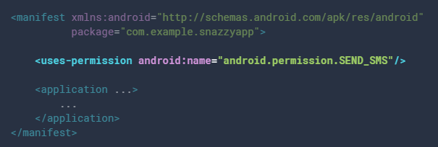

Permisos → Manifest
Cuando una aplicación desea por ejemplo acceder a características del sistema Android como la cámara, sms o consultas a internet es necesario agregar permisos adicionales. Estos son registrados en el AndroidManifest.xml
Para que pueda hacer solicitudes a internet, debe solicitar el permiso:
→ <uses-permission android:name="android.permission.INTERNET"/>
Y para verificar el estado de la red:
→ <uses-permission android:name="android.permission.ACCESS_NETWORK_STATE"/>
Notes:
<uses-permission android:name="android.permission.INTERNET"/>
<uses-permission android:name="android.permission.ACCESS_NETWORK_STATE"/>

Slide 4
Verificar el estado de la conexión

Slide 5
Estado de la conexión
Es importante verificar el estado de la conexión (o si existe alguna) antes de hacer alguna solicitud a un servidor externo. Para este fin puede utilizar la clase:
→ ConnectivityManager
ConnectivityManager manager =
(ConnectivityManager) getSystemService(Context.CONNECTIVITY_SERVICE);
NetworkInfo activeNetworkInfo = manager.getActiveNetworkInfo();
boolean tieneInternet = activeNetworkInfo != null && activeNetworkInfo.isConnected();
Log.d("msg-test","Internet: " + tieneInternet);

Slide 6
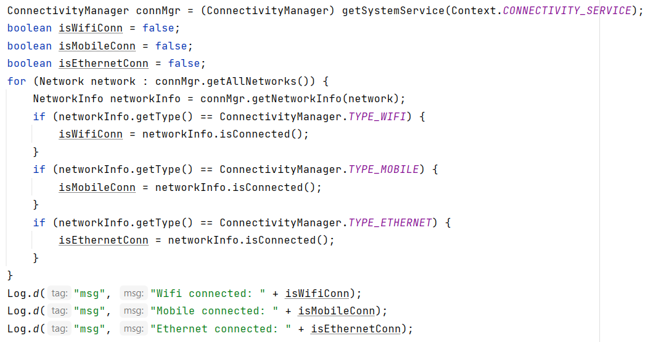
Tipo de conexión
Es posible validar el tipo de conexión, si tiene conexión wifi, red celular, ethernet, bluetooth entre otras.

Slide 7
Envío y obtención de información

Slide 8
Envío y obtención de información
Para enviar y recibir información desde Android existen dos formas de realizarlo:
Clase HttpURLConnection, la cual permite realizar una solicitud externa.
Usar librerías de 3ros.
El uso de HttpURLConnection brinda la mayor flexibilidad; sin embargo, se le considera una librería low-level pues se debe gestionar desde la creación del URL en formato URI hasta el parseo de los datos manualmente. Así mismo, debe asegurarse que las solicitudes corran en un worker thread.
Para más información puede revisar: https://developer.android.com/reference/java/net/HttpURLConnection.html
→ Por este motivo, se utilizarán librerías de 3ros para implementar la funcionalidad.

Slide 9
Librerías de terceros
Existen 3 librerías más usadas para obtener información puntual de internet:
Volley
OkHttp
Retrofit
Cada una tiene sus ventajas y sus aplicaciones particulares.
Mostraremos cómo obtener y mandar información de un webservice usando Retrofit 2
Si planea descargar o enviar gran cantidad de información > 200MB, Android recomienda usar DowndloadManager.

Slide 10
Retrofit 2
Retrofit 2 es una librería que permite consumir webservices sobre HTTP, para Android y Java. Facilita la conexión a un webservice mediante el uso de interfaces Java.
Retrofit no incluye ningún convertidor JSON para analizar la información recibida desde el webservice, por tal motivo, es necesario incluir librería para parsear como Gson, Jackson o Moshi. Se usará Gson: https://github.com/google/gson/blob/master/UserGuide.md
→ Dependencias:
Para utilizar Retrofit, agregue a su Gradle:
implementation 'com.squareup.retrofit2:retrofit:2.9.0'
implementation 'com.google.code.gson:gson:2.10'
implementation 'com.squareup.retrofit2:converter-gson:2.9.0'

Slide 11
GET

Slide 12
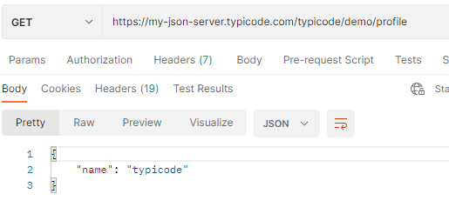
Prueba 1 con Postman
La URL indicada brinda un JSON de prueba:
https://my-json-server.typicode.com/typicode/demo/profile
Notes:
https://my-json-server.typicode.com/typicode/demo/profile

Slide 13
Bean
Para que Retrofit con Gson puedan convertir la respuesta de un webservice en un objeto en java (POJO), es necesario crear una clase que describa la respuesta.
public class Profile {
private String name;
public String getName() {
return name;
}
public void setName(String name) {
this.name = name;
}
}

Slide 14
Creación de interfaz
Se crea una interfaz que va métodos donde solo se definen la porción de URL path.
Se utilizan anotaciones @GET o @POST para indicar el método y siempre devuelve un objeto Call, conteniendo el tipo de dato que se desea mapear, en este caso, un Profile (ver diapositiva anterior).
https://my-json-server.typicode.com/typicode/demo/profile
baseURL
URL path
public interface TypicodeService {
@GET("/typicode/demo/profile")
Call<Profile> getProfile();
}

Slide 15
Utilizando Retrofit
Se crea una instancia del Servicio definido en la interfaz, donde se le indica la baseURL, el conversor json y la interfaz a instanciar.
TypicodeService typicodeService = new Retrofit.Builder()
.baseUrl("https://my-json-server.typicode.com")
.addConverterFactory(GsonConverterFactory.create())
.build()
.create(TypicodeService.class);

Slide 16
Llamando al método
Para ejecutar el webservice, se invoca al método de la interfaz y luego se puede utilizar:
enqueue(callback) → asíncrono (maneja sus propios hilos).
execute → síncrono (debe ser manejado en un background thread).
Sea enqueue o execute, del objeto response, con body() se puede obtener la respuesta del webservice.
typicodeService.getProfile().enqueue(new Callback<Profile>() {
@Override
public void onResponse(@NonNull Call<Profile> call, @NonNull Response<Profile> response) {
if (response.isSuccessful()) {
Profile profile1 = response.body();
binding.contadorVal.setText(profile1.getName());
}else{
Log.d("msg-test", "error en la respuesta del webservice");
}
}
@Override
public void onFailure(@NonNull Call<Profile> call, Throwable t) {
t.printStackTrace();
}
});

Slide 17
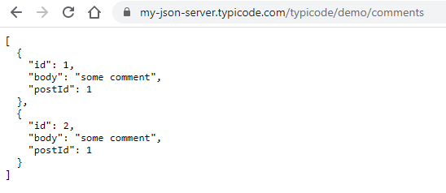
Ejemplo 2
Usar la URL: https://my-json-server.typicode.com/typicode/demo/comments
Y mostrar los resultados:

Slide 18
Nuevo bean y método
Se crea un Bean que representa la respuesta y un nuevo método en la interfaz.
public class Comment {
private Integer id;
private String body;
private Integer postId;
public interface TypicodeService {
@GET("/typicode/demo/profile")
Call<Profile> getProfile();
@GET("/typicode/demo/comments")
Call<List<Comment>> getComments();
}

Slide 19
Utilizar el método
typicodeService.getComments().enqueue(new Callback<List<Comment>>() {
@Override
public void onResponse(Call<List<Comment>> call, Response<List<Comment>> response) {
if (response.isSuccessful()) {
List<Comment> commentList = response.body();
for (Comment c : commentList) {
System.out.println("id: " + c.getId() + " | body: " + c.getBody());
}
} else {
Log.d("msg-test", "error en la respuesta del webservice");
}
}
@Override
public void onFailure(Call<List<Comment>> call, Throwable t) {
t.printStackTrace();
}
});

Slide 20
Parámetros variables por GET
Si desea enviar parámetros variables por GET, utilice @Query
URL/getChartValues?hospitalId=X&date=Y&patientId=Z
@GET("/getChartValues")
Call<Metrics> getMetrics(@Query("hospitalId") String hospitalId,
@Query("date") String date,
@Query("patientId") String patientId);

Slide 21
Parámetros
@SerializedName

Slide 22
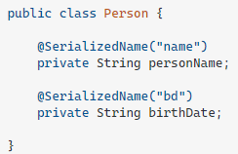
@SerializedName
Si tiene campos en su json que no pueden crearse en su clase (comienzan con número o contienen espacios, puede utilizar la notación @SerializedName
El json recibido en este ejemplo, tiene la forma de:
{
name: “juan”
bd: “20/03/1996”
}

Slide 23
POST

Slide 24
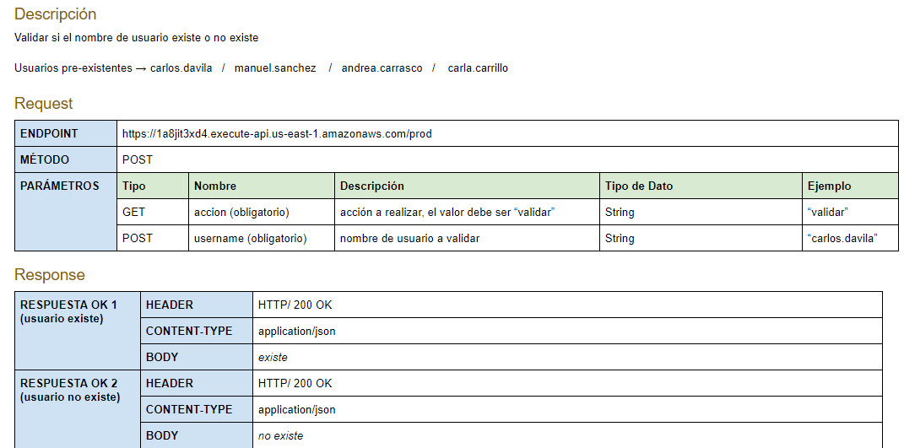
Enviar información POST - Ejemplo 1
Otra opción es enviar información de su dispositivo a un servidor. Esto lo puede realizar con GET (enviando los parámetros en la URL) o con POST, enviando los parámetros como parte del cuerpo HTTP. Usaremos este segundo enfoque.
Webservice de prueba:
Notes:
https://1a8jit3xd4.execute-api.us-east-1.amazonaws.com/prod
x-www-form-urlencoded

Slide 25
Una nueva interfaz
Debido a que el nuevo webservice no comparte la misma baseURL que los dos anteriores, es necesario crear una nueva interfaz. Así mismo, se utiliza el método @FormUrlEncoded para mandar con el formato x-www-form-urlencoded y @Field para cada campo enviado por POST.
public interface AwsService {
@FormUrlEncoded
@POST("/prod?accion=validar")
Call<String> existeUser(@Field("username") String username);
}

Slide 26
Utilizando la interfaz
AwsService awsService = new Retrofit.Builder()
.baseUrl("https://1a8jit3xd4.execute-api.us-east-1.amazonaws.com")
.addConverterFactory(GsonConverterFactory.create())
.build()
.create(AwsService.class);
awsService.existeUser("carlos.davila").enqueue(new Callback<String>() {
@Override
public void onResponse(Call<String> call, Response<String> response) {
String body = response.body();
Log.d("msg-test", "aws: " + body);
}
@Override
public void onFailure(Call<String> call, Throwable t) {
t.printStackTrace();
}
});

Slide 27
Observaciones

Slide 28
Tráfico HTTP
Si desea consumir webservices http, debe incluir en su Manifest.xml:
→ android:usesCleartextTraffic="true"
<application
android:name=".AppThreads"
android:allowBackup="true"
android:dataExtractionRules="@xml/data_extraction_rules"
android:fullBackupContent="@xml/backup_rules"
android:icon="@mipmap/ic_launcher"
android:label="@string/app_name"
android:supportsRtl="true"
android:theme="@style/Theme.Clase4"
android:usesCleartextTraffic="true"
tools:targetApi="31">

Slide 29
Emulator - consume localhost
Si desea consumir un servicio web desplegado en su computador (localhost) desde el emulador, el IP del servicio no puede ser localhost (pues hace referencia al mismo celular), tampoco puede ser la IP local de la computadora (pues está en otra red).
El emulador y la PC crean una red local interna, donde:
El emulador obtiene el IP: 10.0.2.1
La PC obtiene el IP: 10.0.2.2
Para consumir un webservice localmente, debe usar el segundo IP.

Slide 30
¿Preguntas?

Slide 31
Muchas gracias

